Slide 1
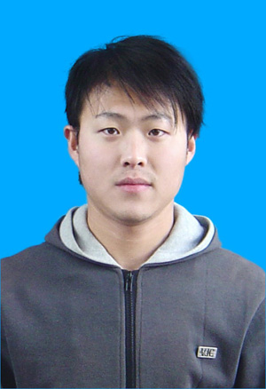
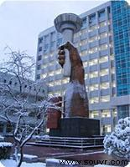


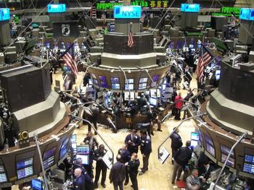
纯免费PPT即点即下载，无注册、无套路
http://gitppt.com
不信你试试（狗头）
我的未来我做主
-----我的职业生涯规划
姓名：某哞哞
专业：国际经济与贸易
院系：XXXXX学院
年级：2010级
学校：西安交通大学

Slide 2

纯免费PPT即点即下载，无注册、无套路
http://gitppt.com
不信你试试（狗头）
在职业发展道路上
重要的不是你现在所处的位置
而是迈出下一步的方向
职业生涯
职业生涯规划简而言之就是
知己 知彼
择优选择职业目标和路径
并用高效行动去达成职业目标

Slide 3

纯免费PPT即点即下载，无注册、无套路
http://gitppt.com
不信你试试（狗头）
自我认知
1.个人简介
2.职业兴趣
3.职业能力
4.个人特质
5.职业价值观
6.胜任能力

Slide 4

纯免费PPT即点即下载，无注册、无套路
http://gitppt.com
不信你试试（狗头）
自我认知
1.个人简介
大三
国际经济与贸易
ACCA
西安交通大学优秀学生标兵
校甲级社团XXX主席
毕马威精英计划

Slide 5
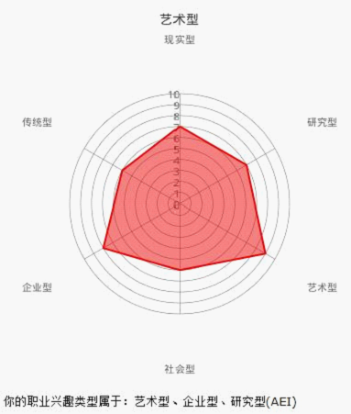
纯免费PPT即点即下载，无注册、无套路
http://gitppt.com
不信你试试（狗头）
自我认知
2.职业兴趣
平均分数7.167分 分数极差为3
对应于艺术型和社会型之差
结合我的实际情况，
我爱好艺术，对生活有着自己独特的一套见解，总是能从生活中找到自己所感兴趣的东西。
我喜欢与人交流，能很容易跟周围的人打成一片，够迅速的融入一个新的集体，并且在其中发挥自己的作用。
喜欢钻研一些自己专业的东西，比如每届政府在经济政策方面的变化、产业结构与进出口商品关系、股票及期货市场走势等等。
对生活的敏感、对知识的渴望，使我有足够的理由认为，我能够成为一个合格的高水平金融工作者。
PPT模板下载：www.1ppt.com/moban/ 行业PPT模板：www.1ppt.com/hangye/
节日PPT模板：www.1ppt.com/jieri/ PPT素材下载：www.1ppt.com/sucai/
PPT背景图片：www.1ppt.com/beijing/ PPT图表下载：www.1ppt.com/tubiao/
优秀PPT下载：www.1ppt.com/xiazai/ PPT教程： www.1ppt.com/powerpoint/
Word教程： www.1ppt.com/word/ Excel教程：www.1ppt.com/excel/
资料下载：www.1ppt.com/ziliao/ PPT课件下载：www.1ppt.com/kejian/
范文下载：www.1ppt.com/fanwen/ 试卷下载：www.1ppt.com/shiti/
教案下载：www.1ppt.com/jiaoan/
霍兰德职业兴趣测评

Slide 6
纯免费PPT即点即下载，无注册、无套路
http://gitppt.com
不信你试试（狗头）
自我认知
3.职业能力
职业能力测评结果
能力类型 | 得分
基本智能 | 7
言语能力 | 8
数理能力 | 8
推理能力 | 7
人文素质 | 8
信息分析能力 | 8
我的具体情况是思维活跃，总有新奇的点子，喜欢从新的视角看问题，见解较独特，做事认真。我善于与人沟通，人际关系很好，这对我成为一名优秀的金融人才很有帮助。

Slide 7
纯免费PPT即点即下载，无注册、无套路
http://gitppt.com
不信你试试（狗头）
自我认知
4.职业特质
人才素质测评报告结果显示我具有支配服从型特征，具体情况如下：
（1）工作有条不紊
（2）强势并且直接
（3）事情做对最重要
（4）直述心中想法
（5）讨厌谈及私事和心情
（6）倾向自己解决问题

Slide 8
纯免费PPT即点即下载，无注册、无套路
http://gitppt.com
不信你试试（狗头）
自我认知
5.职业价值观
人才素质测评结果
价值类型 | 得分
经营取向 | 4
经济取向 | 2
志愿取向 | 4
自尊取向 | 4
支配取向 | 5
家庭取向 | 6
才能取向 | 4
自由取向 | 1
自我实现取向 | 6
其中得分最高的三项为
家庭取向
自我实现取向
支配取向

Slide 9
纯免费PPT即点即下载，无注册、无套路
http://gitppt.com
不信你试试（狗头）
自我认知
6.胜任能力
我的优势能力 | 我的劣势能力
1、精力旺盛，追求成就与效率 2、注意细节与精准度 3、工作讲究条理与计划性 4、强势作风完成艰巨任务 | 1、只谈实际的事务 2、不信任 3、会把实情藏在心中 4、注重追求结果

Slide 10
纯免费PPT即点即下载，无注册、无套路
http://gitppt.com
不信你试试（狗头）
自我认知
自我认知小结
扬长避短

Slide 11






















纯免费PPT即点即下载，无注册、无套路
http://gitppt.com
不信你试试（狗头）
职业认知
职业环境分析
行业分析 地域分析 职业分析
社会环境分析
学校环境分析
家庭环境分析

Slide 12

纯免费PPT即点即下载，无注册、无套路
http://gitppt.com
不信你试试（狗头）
职业定位
SWOT分析
内部环境因素 | 优势因素（Ｓ） | 弱势因素（Ｗ）
 | 1、扎实的专业知识 2、优秀的人际交往能力 3、踏实稳重独立的性格 4、工作有条理和计划性 | 1、知识面不够宽 2、有独断专行倾向 3、创新意识欠缺 4、缺乏灵活反应能力
外部环境因素 | 机会因素（Ｏ） | 威胁因素（Ｔ）
 | 1、专业人才缺乏 2、发展前景广阔 3、国家政策鼓励 | 1、该行业进入者增多 2、行业监管缺乏 3、与政策关系紧密

Slide 13
纯免费PPT即点即下载，无注册、无套路
http://gitppt.com
不信你试试（狗头）
职业定位
我的职业规划
职业目标 | 金融分析师
职业发展 策略与路径 | 在职业生涯初期进入四大会计师事务所之一进行职业前期锻炼，期间考取CPA（注册会计师）、CFA（特许金融分析师）等相关证书
 | 工作2~3年后去香港或美国读MBA
 | 利用工作及读MBA期间的经历，进入中国大陆的大型国企或央企工作，如中国国际金融有限公司（CICC）等
 | 工作5~8年后前往华尔街打拼，开始在大型投行或证券公司工作

Slide 14

纯免费PPT即点即下载，无注册、无套路
http://gitppt.com
不信你试试（狗头）
计划实施
计划实施一览表
名 称 | 短期计划（本科学习阶段）
时间跨度 | 2012年——2014年
本期目标 | 顺利毕业，进入清华经管读研
细分目标 | 平时认真学习专业知识，大二通过英语四六级，大三通过计算机二级考试及其他英语资格考试，积极准备保研，大四积极寻找实习机会，并保证在毕业时顺利完成ACCA14门全球统考
策略和措施 （参考） | 多参加学校各类活动，争取一直拥有毕马威华振会计师事务所精英计划学员资格，尽可能发表论文，在GMAT和IELTS（雅思）考试中获得高分，并尽可能多的考取与专业相关的资格证书
名 称 | 中期计划（本科毕业后五年内）
时间跨度 | 2014年——2018年
本期目标 | 研究生毕业，进入四大会计师事务所之一工作
细分目标 | 在学校里跟随导师及师兄师姐完成科研工作，同时积极寻求名企实习锻炼机会
策略和措施 （参考） | 研究生期间尽可能多的发表论文，考取CPA（注册会计师）、CFA（特许金融分析师）等含金量高的证书。通过在企业的实习积累经验，毕业后能留在北京工作
名 称 | 长期计划（本科毕业后十年内）
时间跨度 | 2018年——2022年
本期目标 | 成为一名高级金融分析师，进入华尔街工作
细分目标 | 在知识结构上不断完善，以大型国企（央企）为跳板，最终进入华尔街核心金融地带工作
策略和措施 （参考） | 工作2~3年后去香港或美国读深造，利用工作及深造期间的经历与经验，进入中国大陆的大型国企或央企工作，如中国国际金融有限公司（CICC）等。工作5~8年后前往华尔街打拼，开始在大型投行或证券公司工作

Slide 15

纯免费PPT即点即下载，无注册、无套路
http://gitppt.com
不信你试试（狗头）
Agenda
结束语
未来因规划而不同！
我的未来我做主！

Slide 16
纯免费PPT即点即下载，无注册、无套路
http://gitppt.com
不信你试试（狗头）
THANKS!
敬请各位评委提问

